Slide 1
ЛОГИРОВАНИЕ

Slide 2
Начало работы с Python-модулем logging
В Python имеется встроенный модуль logging, применяемый для решения задач логирования.
Import logging Встроенный модуль логирования Python даёт нам простой в использовании функционал и предусматривает пять уровней логирования. Чем выше уровень — тем серьёзнее неприятность, о которой сообщает соответствующая запись. Самый низкий уровень логирования — это debug (10), а самый высокий — это critical (50).

Slide 3
характеристики уровней логирования
Debug (10): самый низкий уровень логирования, предназначенный для отладочных сообщений, для вывода диагностической информации о приложении.
Info (20): этот уровень предназначен для вывода данных о фрагментах кода, работающих так, как ожидается.
Warning (30): этот уровень логирования предусматривает вывод предупреждений, он применяется для записи сведений о событиях, на которые программист обычно обращает внимание. Такие события вполне могут привести к проблемам при работе приложения. Если явно не задать уровень логирования — по умолчанию используется именно warning.
Error (40): этот уровень логирования предусматривает вывод сведений об ошибках — о том, что часть приложения работает не так как ожидается, о том, что программа не смогла правильно выполниться.
Critical (50): этот уровень используется для вывода сведений об очень серьёзных ошибках, наличие которых угрожает нормальному функционированию всего приложения. Если не исправить такую ошибку — это может привести к тому, что приложение прекратит работу.

Slide 4
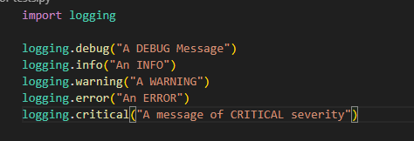
В следующем фрагменте кода показано использование вышеперечисленных уровней логирования при выводе нескольких сообщений. Здесь используется синтаксическая конструкция logging.<level>(<message>).

Slide 5
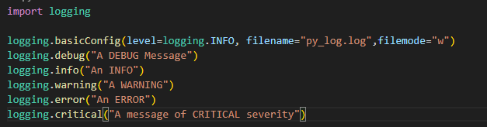
Логирование в файл
Для того чтобы настроить простую систему логирования в файл — можно воспользоваться конструктором basicConfig()

Slide 6
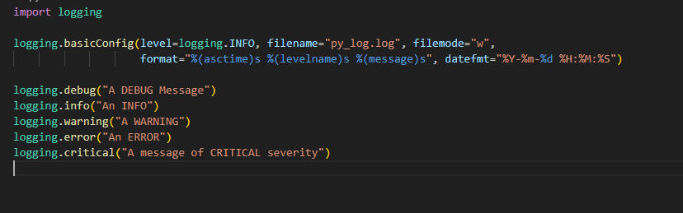
Помимо базовой информации, выводимой в лог, может понадобится снабдить записи отметками времени, указывающими на момент вывода той или иной записи. Это упрощает анализ логов.

Slide 7
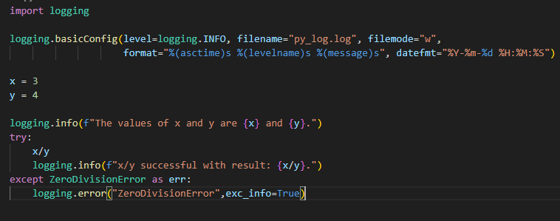
Логирование значений переменных и исключений

Slide 8
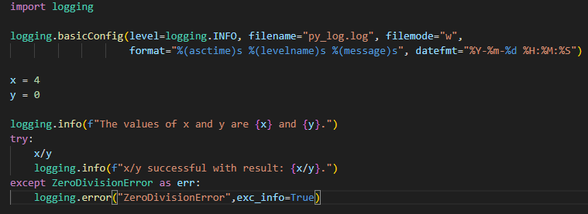

Slide 9
